Slide 1

DP难题选讲
samjia2000

Slide 2
Liar
给定两个字符串S和T。你可以把S分成若干段，从左到右从1开始编号。现在要从你分出来的段中取出不超过x段，按编号从小到大依次拼接成字符串T。问是否有可行解。
1≤|T|≤|S|≤100000 x≤30

Slide 3
Liar
考虑DP。设f[i][j]表示用了S的前i个字符，取出了j段，最大能得到T的前多少个字符。
转移分两种情况： 1. f[i][j]—>f[i+1][j] 表示字符i+1单独成段且没被选 2. f[i][j]—>f[i+lcp][j+1] 其中lcp是S的后缀i+1和T的后缀f[i][j]+1的lcp。这里表示这一段lcp被选中。很显然取lcp的长度比取小于lcp的长度要更优。
最终复杂度就取决于如何求lcp了。设字符串总长为N，如果用后缀数组加rmq可以做到O(NlogN)预处理+O(1)查询。不过时限较大，可以用hash+二分，时间复杂度为O(NxlogN)

Slide 4
相似名字集
有n个单词，现在要把它们重新排列。有m条形如(a,b)的限制，表示第a个单词必须是第b个的前缀
问有多少种合法的排列。答案对1e9+7取模
2≤n≤50,0≤m≤8，一个单词长度不超过50

Slide 5
相似名字集
首先前缀关系让人联想到用trie来解决问题
其次m比较小，涉及到的字符串个数至多为2*8=16种
于是可以设f[i][S]，表示trie上以i为根的子树中，已确定了涉及到的字符串状态为S的方案数
但是复杂度还是很大
优化1：在trie上只保留作为字符串结尾的节点
优化2：若子树i包含a且a是b的前缀，儿子是不可能不包含b的，可以优化枚举状态数
另外要注意一些trick，比如规则会形成环

Slide 6
赛艇
在首尔城中，汉江横贯东西。在汉江的北岸，从西向东星星点点地分布着个划艇学校，编号依次为1到n。每个学校都拥有若干艘划艇。同一所学校的所有划艇颜色相同，不同的学校的划艇颜色互不相同。颜色相同的划艇被认为是一样的。每个学校可以选择派出一些划艇参加节日的庆典，也可以选择不派出任何划艇参加。如果编号为的学校选择派出划艇参加庆典，那么，派出的划艇数量可以在Ai至Bi之间任意选择（Ai<=Bi）。值得注意的是，编号为i的学校如果选择派出划艇参加庆典，那么它派出的划艇数量必须大于任意一所编号小于它的学校派出的划艇数量。
输入所有学校的Ai、Bi的值，求出参加庆典的划艇有多少种可能的情况，必须有至少一艘划艇参加庆典。两种情况不同当且仅当有参加庆典的某种颜色的划艇数量不同
n<=500

Slide 7
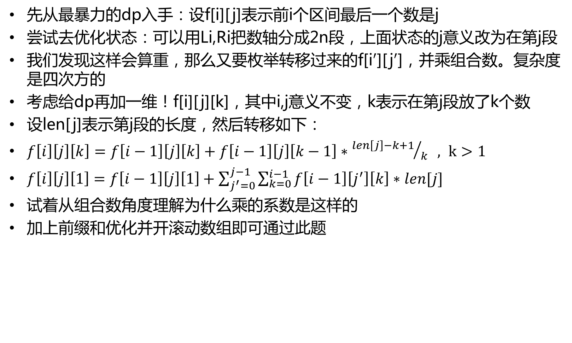
赛艇

Slide 8
有限背包计数问题
你有一个大小为n的背包，你有n种物品，第i种物品的大小为i，且有i个，求装满这个背包的方案数有多少
两种方案不同当且仅当存在至少一个数i满足第i种物品使用的数量不同
1<=n<=10^5，答案对23333333取模

Slide 9
有限背包计数问题
将数字按照小于等于根号n和大于根号n分成两类。
那么第二类的可以看成选择每种可以选择无限个，对答案没有影响。
对于前面的部分，可以直接背包。
对于后面的部分，最多可以选择根号n个
记f[i][j]表示从1..n中选择了i个可重复的数，使得这i个数的和为j的方案数。
那么：
-----------------------------------------------------------------------------------------------------
f[i][j] ==> f[i][i+j]
f[i][j] ==> f[i+1][j+1]
-----------------------------------------------------------------------------------------------------
从sqrt(n)+1..n中选择k个和为x的方案数则为f[k][x-sqrt(n)*k]
时间复杂度O(n sqrt n)

Slide 10
Almost Increasing Array
定义一个序列A是"Almost Increasing"的，当A满足从A中去掉一个位置之后剩下的序列形成了一个严格递增序列。
给出一个长度为n的序列，问最小需要改动多少个位置的值，使得这个序列变成"Almost Increasing"的。
n<=200000

Slide 11
Almost Increasing Array
先来考虑这样一个问题：最少需要多少操作才可以将这个序列变成严格递增的序列。
假如我们有m个位置不会发生变动，p[1],p[2]...p[m]，其中，p[i]<p[i+1]
那么，需要满足的就是a[p[i]]-a[p[i-1]]>=p[i]-p[i-1]
即a[p[i]]-p[i]>=a[p[i-1]]-p[i-1]
所以，只需要求a[i]-i的最长不下降子序列就可以了。
回到本题，由于"Almost Increasing"的定义里，出现了删除一个位置的条件，那么，对应到原序列中，其实就是所有的a[i]-i变成了a[i]-i+1，所以可以维护两个树状数组，一个表示前面还没有删过数字，另一个表示前面已经删过，用这个优化DP即可。
时间复杂度O(n log n)

Slide 12
Exciting Finish!
有n个选手在竞赛，第i个人的分数现在是a[i]。
最后一轮中，第i个人的得分是b[i]，满足sigma(b[i])=k且b[i]都是非负整数。
将人的编号按照b[i]从小到大排序，如果b[i]相同，那么a[i]较小的排前面，记排序得到的编号序列为num[i]
如果满足a[num[1]]+b[num[1]]>max{a[i],1<=i<=n}且对于2<=i<=n都有a[num[i-1]]+b[num[i-1]]<a[num[i]]+b[num[i]]，那么就说这个序列b是优美的。
对于每一种可能的最终排名P，如果存在一个优美的序列b得到的最终排名是P，那么就说排列P是优美的。
问优美的排列P的数量。
n<=12,k<=700

Slide 13
Exciting Finish!
由于要求的是优美的排列P的数量，但是我们发现一个优美的排列可能对应多个优美的序列b，所以要增加限制来使得排列与序列形成一个单射的映射（即对于每种优美的排列只有唯一对应的序列b）
那么，一个可行的思路就是，对于每个i，强制b[num[i]]为最少的使得a[num[i]]+b[num[i]]>a[num[i-1]]+b[num[i-1]]（对于i=1时后面的部分就是max{a[i]}）的值，那么，显然我们就得到一个合法的单射。
接着考虑状压DP，从后往前确定最终排名中每个数是什么，记f(S,x,p)表示现在排名最大的若干个的状态是S，最小的一个是第x个人，他们的b[i]的和是p且强制b[x]=0
那么，转移的时候就是枚举一个y满足y不在S中，然后记d=max(0,a[y]+1-a[x])，那么d就是使得a[x]+b[x]>a[y]+b[y]最小的b[x]-b[y]，转移到f(S|{y},y,p+|S|*d)
最后判断每个状态的开头是否满足a[num[1]]+b[num[1]]>max{a[i]}即可。
时间复杂度O(2^n*n^2*k)

Slide 14
Checkers
设X=10^100，有n个点在数轴上，第i个点的坐标是X^i
每次操作可以选择两个点A和B，然后作出点A'与A关于B对称，保留A'删掉点A和B
经过n-1操作后可以得到一个点，问这个点的坐标取值可能有多少。
n<=50
答案对10^9+7取模。

Slide 15
Checkers
发现X是一个很大的量，所以对于一个坐标，只需要关心X^i的系数。
对于一个点，他可以被表示成sum(c[i]*x^i)，即一个关于x的多项式
考虑一次对称，实际上就是对于多项式f_i(x)和f_j(x)保留2*f_i(x)-f_j(x)
考虑x^i对最后坐标的贡献，即x^i最后的系数，容易发现，一定是(-1)^p*2^k的形式
如果我们确定系数中每个2^k以及-2^k的个数就可以计算出答案了。

Slide 16
Checkers
设f[k]表示系数为2^k的个数，g[k]表示系数为-2^k的个数。
那么，当f和g满足什么关系的时候是可能出现的呢？
对于k，2^k和-2^(k-1)合并会得到2^(k-1)，即g[k-1]中会有f[k]个与2^k合并变成-2^(k-1)，反过来也是类似的，所以就是要满足f[k]+f[k-1]>=g[k],g[k]+g[k-1]>=f[k]。
对于最后k=0的时候，要求最后剩下的那个数一定要使2^0，即f[0]=1,g[0]=0
于是就可以Dp了，设f[i][x][y]表示现在已经有i个元素，在目前最小的k里，f[k]=x,g[k]=y，转移的时候枚举a=f[k-1]和b=g[k-1]，转移到f[i+a+b][a+x-y][b+y-x]即可。
时间复杂度O(n^5)，实际上更改一下枚举顺序可以将复杂度降至O(n^4).

Slide 17
Tree ans Robots
有一棵n各节点的根为1的有根树，每条边有边权，初始根节点上面有r个机器人，每个机器人从1开始走一条路径然后在任意一个节点结束，可以经过重复节点以及重复的边，要求每条边都至少要被经过一次，一条路径的权值为经过的边的边权和（经过多次算多次），问最小的总权值是多少。
n<=50000,r<=50

Slide 18
Tree ans Robots
考虑r=1的时候，实际上答案就是，2*sigma(边权)-[距离根节点最远的节点距离]
如果已经知道了结束的r个节点是什么（称为关键点），那么假设一条边下面的子树里有k个关键点，这条边就要被计算k次，否则就要被计算两次，然后就可以写一个O(nk)的DP了。
这个同时也是斜率单调的，可以二分斜率做。

Slide 19
Ceiling Numbers
有n个长度至多为1000的数字B，以及一个长度至多为1000的数字A，对于0~9中的数字i有花费c[i]，其中A有一些位置是?，现在要求在?的位置填上数字，然后将所有B都加上A，然后要求得到的所有数字每一位数字的花费和最大。
n<=1000

Slide 20
Ceiling Numbers
对于第i位，如果将所有数按照1~i位组成的数字排序，那么进位的一定是这个序列的一段后缀，于是可以DP，设f[w][i]表示现在已经确定了A的1~w这些位，然后进位的数是后面i个，转移的时候可以先把每个数按照1~w+1组成的数的大小关系从小到大排序，然后可以根据最高位被分成10段，枚举A中当前位填什么，然后需要讨论的是进位的是哪些数字，可以发现，随着w中进位的数的位置的递增，w+1中每段会得到进位的位置也是递增的，于是可以用一个指针维护一下即可。
时间复杂度O(n*1000*10)

Slide 21
A
B

Slide 22
END

